Slide 1
SECCIONES Y CORTES
Escuela mecánica industrial | Jorge Peñalva Soto

Slide 2
SECCIONES Y CORTES
Aunque las características internas de un objeto se pueden representar con líneas ocultas, si la característica es compleja puede causar confusión y ser insuficiente, de esta manera una sección resultaría adecuada.
Por medio de la representación de vistas de un objeto se tiene la información gráfica del exterior del mismo, pero nada indica como es su interior, en el que puede haber distintos mecanizados que son preciso definir para que el dibujo sea completo.
Una vista de sección se obtiene suponiendo que la porción del objeto más cercana al observador se corta o se desprende por medio de un plano de corte imaginario.
VISTA SECCIONAL TOTAL
Una sección total es una vista formada cuando se pasa un plano de corte a través de un objeto y removiendo la mitad de esta. La vista seccional reemplaza a una de las vista ordinarias.
Una línea de plano de corte se utiliza para indicar en donde tiene lugar el corte imaginario, y las flechas de ésta nos indica la dirección de la vista.
La línea de corte puede omitirse cuando coinciden con une eje de simetría.
Las líneas ocultas y los detalles que quedan por detrás de la línea de plano de corte generalmente se omiten
La línea de plano de corte puede tener un identificador (cuando hay varias secciones en un mismo plano) que generalmente es una letra mayúscula, por ejemplo “A”, y después la sección se identifica como “SECCIÓN A-A”.
TIPOS DE ACHURADO
El rayado o achurado que se utiliza en las secciones es estandarizado y tiene un doble propósito: (1) indica la superficie que ha sido cortada haciéndola destacar para su mejor interpretación y (2) indica el tipo de material del que está hecho el objeto.
Aunque el achurado pudiera indicar el tipo de material siempre es recomendable especificar el material en el pie de plano para evitar confusiones.
El achurado debe tener un espaciamiento constante y no deben exceder del contorno de la pieza. El espaciamiento recomendable es entre 1/16 y 1/8 de pulgada entre líneas.

Slide 3
REGLAS DE ACHURADO
El símbolo del hierro vaciado puede ser usado para representar cualquier tipo de material.
Áreas seccionadas deben ser achuradas con líneas que no sean ni paralelas ni perpendiculares a las líneas de contorno.
SECCIONES DE ENSAMBLE
Los componentes en una sección de un ensamble que son adyacentes son achurados con diferente dirección para enfatizar dichos componentes.
Todas las áreas de un mismo componente deben ser achurados con la misma dirección aunque dichas áreas estén físicamente separadas.
Partes comunes como tuercas, tornillos, pernos, flechas, arandelas, rodillos o bolas de rodamientos, cuñas, dientes de engranes, remaches, etc. en un ensamble no se muestran en sección para ayudar a la interpretación del dibujo.
Partes muy delgadas, tales como láminas metálicas y sellos se rellenan de negro totalmente (ANSI Y14.2M-1979 American National Standard Line Conventions and Lettering).
MEDIAS SECCIONES
Una media sección resulta de pasar un plano de corte a través de un objeto de tal manera que se remueva un cuarto del objeto con el objetivo de mostrar características externas e internas. Es muy común usarlas en partes simétricas y muy especialmente en formas cilíndricas.
Líneas ocultas generalmente no se incluyen, a menos que se estrictamente necesarias.
La línea de plano de corte únicamente tiene una flecha que indica la dirección de la vista de la sección.
Cuando es obvio en donde está localizado los planos de corte, se pueden omitir las líneas de plano de corte.
SECCIONES ESCALONADAS
Secciones escalonadas se utilizan con el fin de incluir detalles que no están en línea recta, de tal manera que el plano de corte se puede escalonar.

Slide 4
SECCIONES GIRADAS
Este tipo de secciones se utilizan para mostrar la sección transversal de alguna nervadura, brazo, costilla, etc. girando la sección alrededor de un eje de revolución.
SECCIONES DESPLAZADAS
Se maneja la misma ideas de las secciones giradas, pero en vez de ser dibujadas sobre la vista, se traslada a una área abierta en el dibujo. Frecuentemente las secciones se dibujan a una escala aumentada para mayor claridad.
Las secciones desplazadas se pueden poner afuera de su eje de revolución si se ponen identificadores.
COSTILLAS EN SECCIONES
Las costillas no son achuradas cuando el plano de corte pasa directamente sobre ella. Pero la costilla si es achurada cuando el plano de corte pasa a través de ella y muestra su espesor real.
ROTURAS CONVENCIONALES
Roturas convencionales están estandarizadas por ANSI Y14.3-1975 American National Standard Multi and Sectional Drawings.
Roturas convencionales son usadas para acortar porciones muy largas (tales como flechas o tubos) en una vista ortográfica. Esta rotura indica que la porción de la parte ha sido removida.
Roturas también se utilizan para mostrar las características internas, removiendo una parte de la vista.

Slide 5
VISTA SECCIONAL TOTAL

Slide 6
VISTA SECCIONAL TOTAL

Slide 7
VISTA SECCIONAL TOTAL

Slide 8
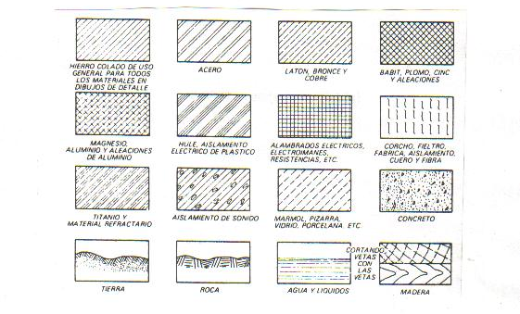
TIPOS DE ACHURADOS

Slide 9
REGLAS DE ACHURADO
*La líneas del achurado no deben ser paralelas a las líneas principales de contorno

Slide 10
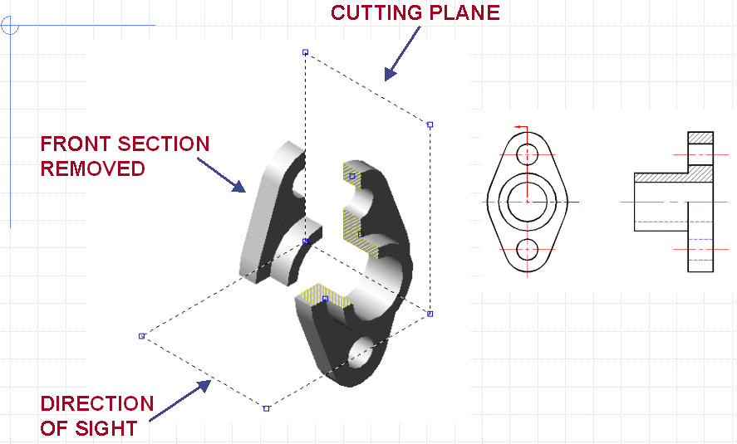
MEDIAS SECCIONES

Slide 11
MEDIAS SECCIONES

Slide 12
SECCIONES DESPLAZADAS

Slide 13
COSTILLAS EN SECCIONES

Slide 14
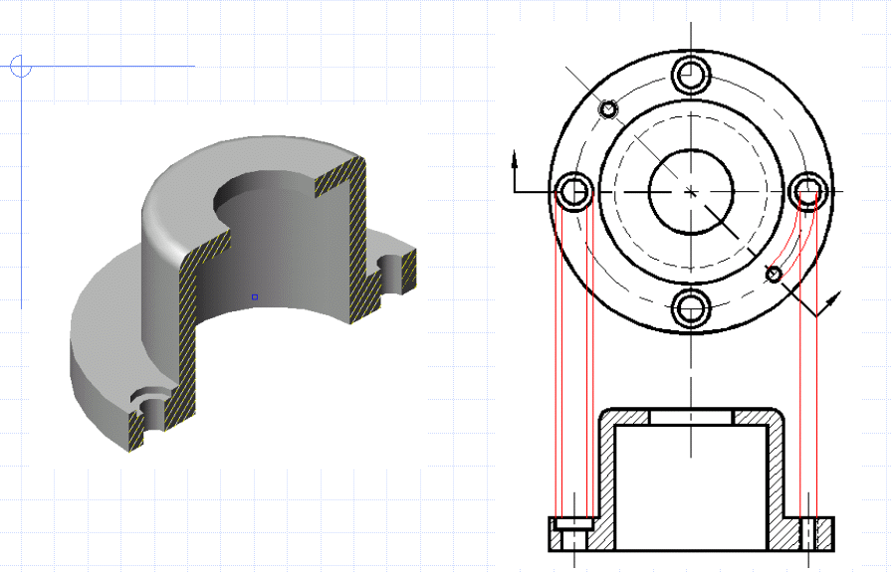
SECCIONES ALINEADAS

Slide 15
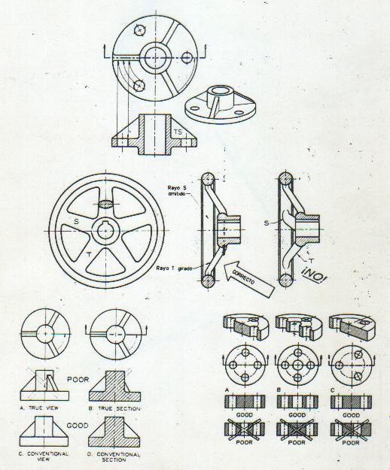

Slide 16
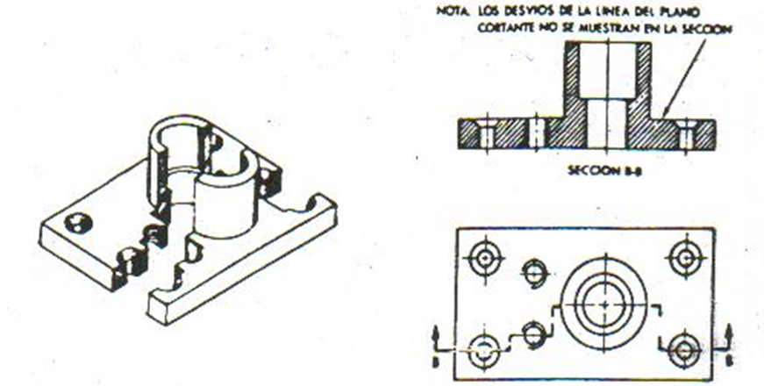
SECCIONES ESCALONADAS

Slide 17
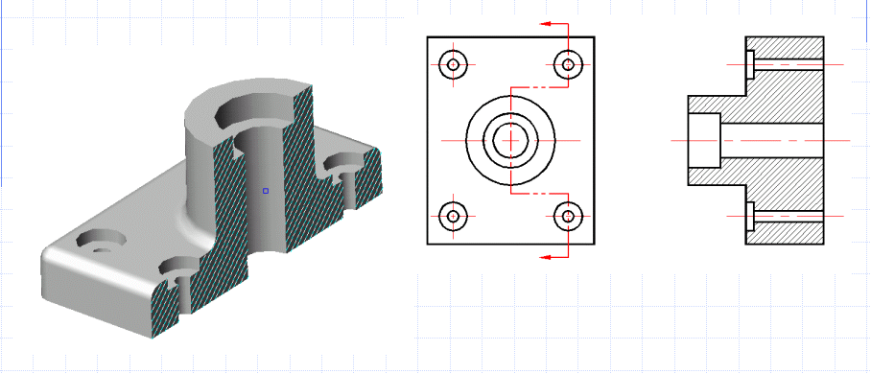
Secciones Escalonadas

Slide 18
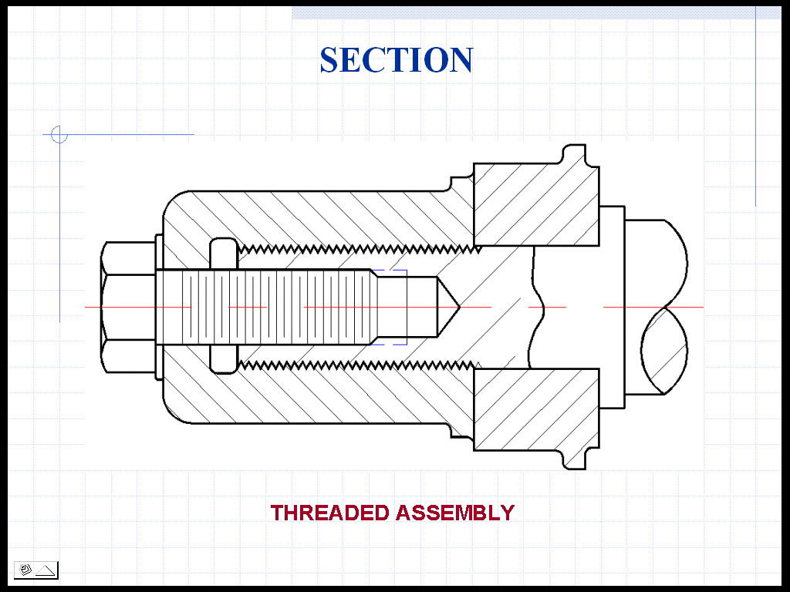
SECCIONES EN ENSAMBLES

Slide 19
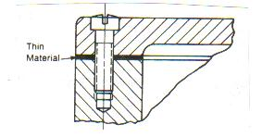
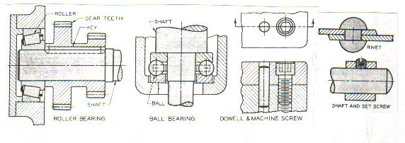
SECCIONES EN ENSAMBLES

Slide 20
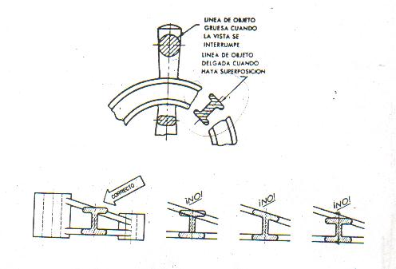
SECCIONES GIRADAS

Slide 21
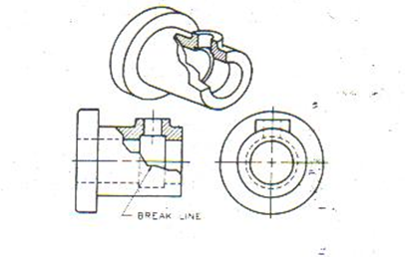
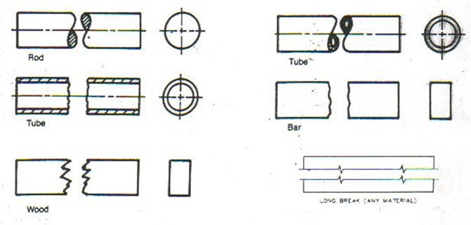
ROTURAS CONVENCIONALES

Slide 22
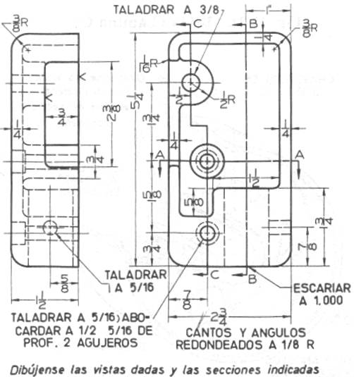
EJERCICIO

Slide 23
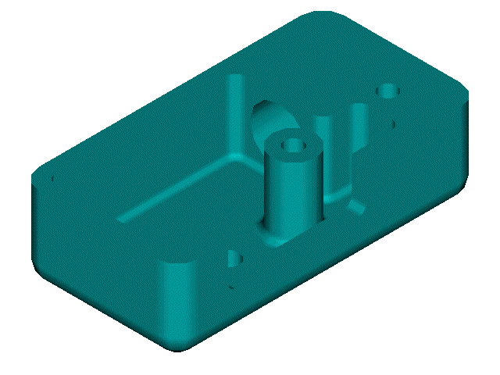
EJERCICIO

Slide 24
EJERCICIO

Slide 25
